Slide 1
Форматы обмена данными

Slide 2

Причины появления
Разрастание программного обеспечения

Slide 3

Причины появления
Необходимость стандартизации форматов обмена

Slide 4
Развитие форматов
Электрические импульсы
Сигнал есть (наличие импульса)
Сигнала нет (отсутствие импульса)

Slide 5
Развитие форматов
Электрические импульсы
Сигнала нет (отсутствие импульса)
Короткий сигнал (наличие сигнала определенной длины)
Длинный сигнал

Slide 6
Развитие форматов
Каждый последующий формат является более удобной оберткой для предыдущего
Последовательность бит
Последовательность байт

Slide 7
Последовательность байт
Все современные форматы файлов представляют собой закодированную в байты определенную последовательность
Chunks (чанки, контейнеры) – последовательность состоящая из трех частей:
Название чанка
Длина чанка
Данные (вложенные чанки)

Slide 8
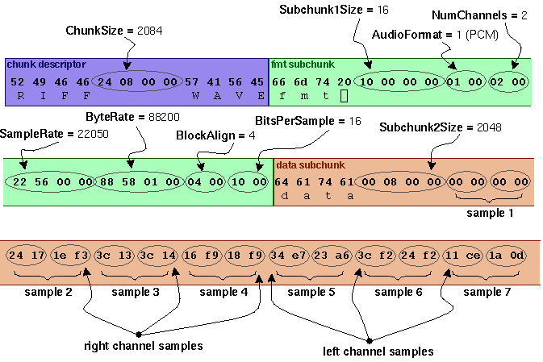
Последовательность байт
Чанк верхнего уровня чаще всего имеет название формата
Пример контейнера

Slide 9
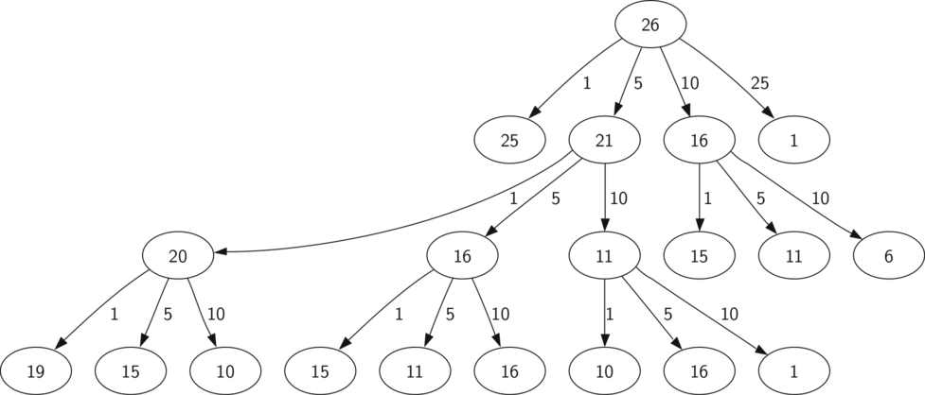
Развитие форматов

Slide 10
Развитие форматов
Строки
Воспринимаются человеком
Элементы могут быть отредактированы
Использование в протоколах передачи по сети – HTTP, HTTPS…

Slide 11
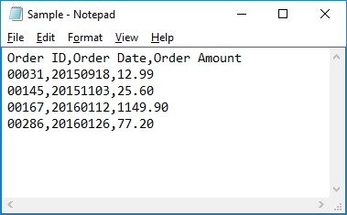
Comma-Separated Values (CSV)
Значения перечисляются через запятую, или точку с запятой
Логические блоки могут быть разделены символом перехода на новую строку

Slide 12
Comma-Separated Values (CSV)
В каждом языке программирования есть встроенные функции для разбиения строки на массив подстрок с указанным разделителем
Значения записываются по очереди через указанный разделитель
Если есть необходимость разделить логические блоки, вместо разделителя используется символ переноса строки (\n в Unix системах, \r\n в Windows)
Если в одном из значений используется символ, являющийся разделителем во всем файле, это значение заключается в двойные кавычки (“)

Slide 13
Comma-Separated Values (CSV)
Используется для передачи массива данных
Может быть открыт большинством современных редакторов таблиц
Microsoft Office Excel
Google Documents
OpenOffice Spreadsheet
…
Широкое использование в инженерных программах, где необходимо оперировать большим объемом данных, при этом не важно в каком порядке они переданы

Slide 14
Comma-Separated Values (CSV)
Отсутствие общепринятых механизмов валидации строки
Велика вероятность ошибки, связанной с человеческим фактором
Отсутствие универсальной формы передачи сложных структур данных
Общее название для ряда форматов
Tab-Separated Values
Delimiter-Separated Values
…

Slide 15
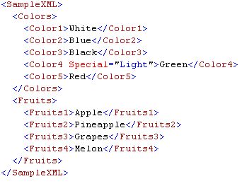
eXtensible Markup Language (XML)
XML – Расширяемый язык разметки
Разрабатывался как удобный для создания и редактирования язык

Slide 16
eXtensible Markup Language
Формат представляет собой набор тегов, заключенных между символами < и >
Тег может содержать внутренние данные…
<text>data</text> (где text – любая последовательность символов, data – любая последовательность символов или вложенных тегов)
…а может и не содержать
<text />
У тега могут быть собственные атрибуты в виде строк
<text length=“256” />

Slide 17
eXtensible Markup Language
Первым тегом обязательно должен идти тег <?xml ?>, содержащий информацию о версии используемой разметки, кодировке файла, ссылки на другие файлы
<?xml version="1.0" encoding="windows-1251" standalone="no"?>
Дальше описывается структура самого документа, весь документ должен быть обрамлен в корневой тег
<root>….</root>
В файле не может быть объявлено больше одного тега на первом уровне вложенности
Могут присутствовать комментарии в любом месте документа
<!-- комментарий -->

Slide 18
XPath
XPath – язык описания запросов к структуре XML
Его реализация в том или ином виде существует в большинстве языков программирования
Существует отдельный язык XQuery для организации работы с документами XML

Slide 19
XPath
Выбрать элемент Melon:
SampleXML/Fruits/Fruits4
Выбрать элемент с атрибутом Special
SampleXML/Colors/[Special]

Slide 20
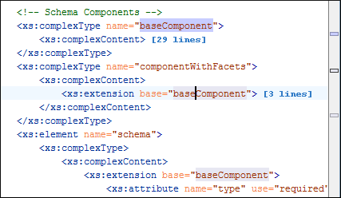
XML Schema
Документ в виде XML для описания содержимого некоторого XML документа

Slide 21
XML Schema
Используется для проверки полученного XML файла
Корневой элемент обязан содержать ссылку на спецификацию в виде атрибута
xmlns:xs="http://www.w3.org/2001/XMLSchema"
Имеет стандартизированные названия блоков
Корневой элемент – xs:schema
xs:complexType – обозначение вложенного тега, который может содержать другие теги, атрибут name – название
xs:sequence – последовательность указанных типов (теги или значения)
xs:element – тег, который не может содержать вложенные теги
и т.д.

Slide 22
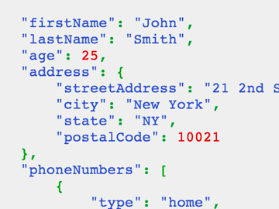
JavaScript Object Notation (JSON)
Является текстовой копией способов создания объекта в javascript
Более легковесный и читаемый формат, по сравнению с XML

Slide 23
JavaScript Object Notation (JSON)
Объект – неупорядоченное множество пар ключ:значение между фигурными скобками {}
Массив – множество значений, как литералов, так и объектов и массивов, заключенное между квадратными скобками []
Строка – последовательность символов между двойными кавычками
Число
Литерал – true, false или null
Отдельные значения разделяются запятыми

Slide 24
JavaScript Object Notation (JSON)
{
"firstName": "Иван",
"lastName": "Иванов",
"address": {
"streetAddress": "Московское ш., 101, кв.101",
"city": "Ленинград",
"postalCode": 101101
},
"phoneNumbers": [
"812 123-1234",
"916 123-4567"
]
}

Slide 25
JavaScript Object Notation (JSON)
Для передачи одного числа, строки или литерала необходимо обозначить это значение, в отличие от XML, где необходимо обязательно задать заголовок, корневой элемент и значение
Более читаемая форма, чем XML
Отсутствие атрибутов для некоторого ключа
Слабая распространенность – не все языки имеют встроенные методы для разбора, однако есть множество сторонних библиотек
Отсутствие универсальных методов валидации данных

Slide 26
JavaScript Object Notation (JSON)
Получить свойства объекта можно только после десериализации строки JSON
Не существует отдельного языка запросов элементов JSON, не требующих предварительной десериализации

Slide 27
JavaScript Object Notation
{
"firstName": "Иван",
"lastName": "Иванов",
"address": {
"streetAddress": "Московское ш., 101, кв.101",
"city": "Ленинград",
"postalCode": 101101
},
"phoneNumbers": [
"812 123-1234",
"916 123-4567"
]
}
var s = JSON.parse(str);
var address = s.address.streetAddress;
var firstPhone = s.phoneNumbers[0];

Slide 28
JSON Schema
Базируется на концепциях XML Schema
В отличие от XML Schema, разработанной консорциумом всемирной паутины (W3C) является сторонней, неофициальной разработкой
Большинство библиотек, используемых для обработки JSON имеют слабую поддержку JSON Schema

Slide 29
JSON Schema
Предопределенные названия объектов
title – необязательно, заголовок корневого объекта
type – тип объекта
properties – вложенные объекты
required – строковый массив названий объектов, обязательных к заполнению
и т.д.
Примеры
{ } – любой объект
{ type : “object”, properties : [{ “firstName” : { type : “string” } }] }

Slide 30
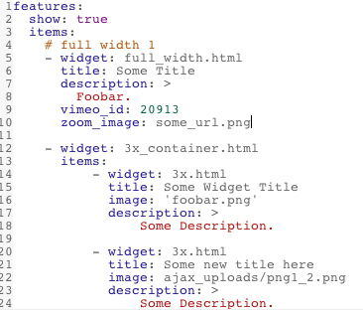
Прочие форматы
Yet Another Markup Language (YAML)

Slide 31
Использование
XML
JSON
Определение пользовательского интерфейса (HTML, XAML)
Передача данных между приложениями по сети
Создание конфигурационных файлов
Передача данных между приложениями по сети без проверки

Slide 32
Использование
Сериализация
процесс перевода структуры данных в набор байтов
Десериализация
восстановление начального состояния структуры данных из битовой последовательности

